Slide 1
OBYVATELSTVO
A SÍDLA
Mgr. Filip Marek

Slide 2
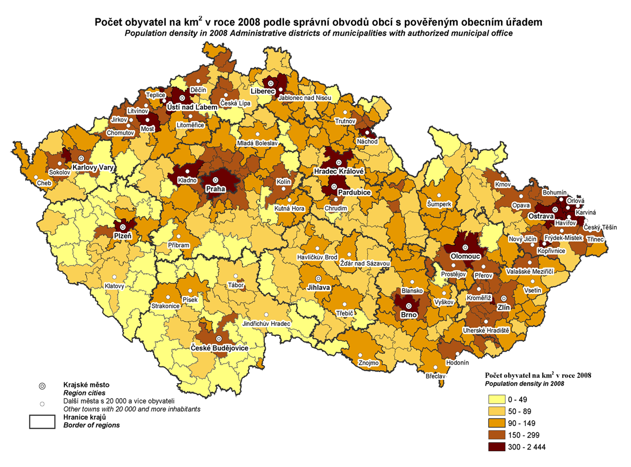
Kolik obyvatel žije v ČR?
10 560 000 obyvatel (2016)
ČR středně zalidněný stát → 129 obyv./km²
Kde bude v ČR největší hustota zalidnění?

Slide 3
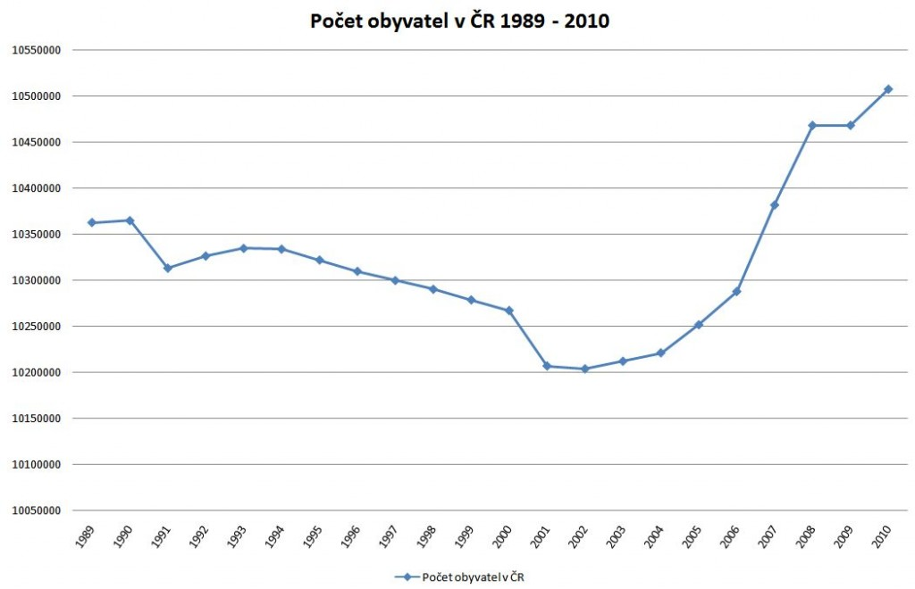
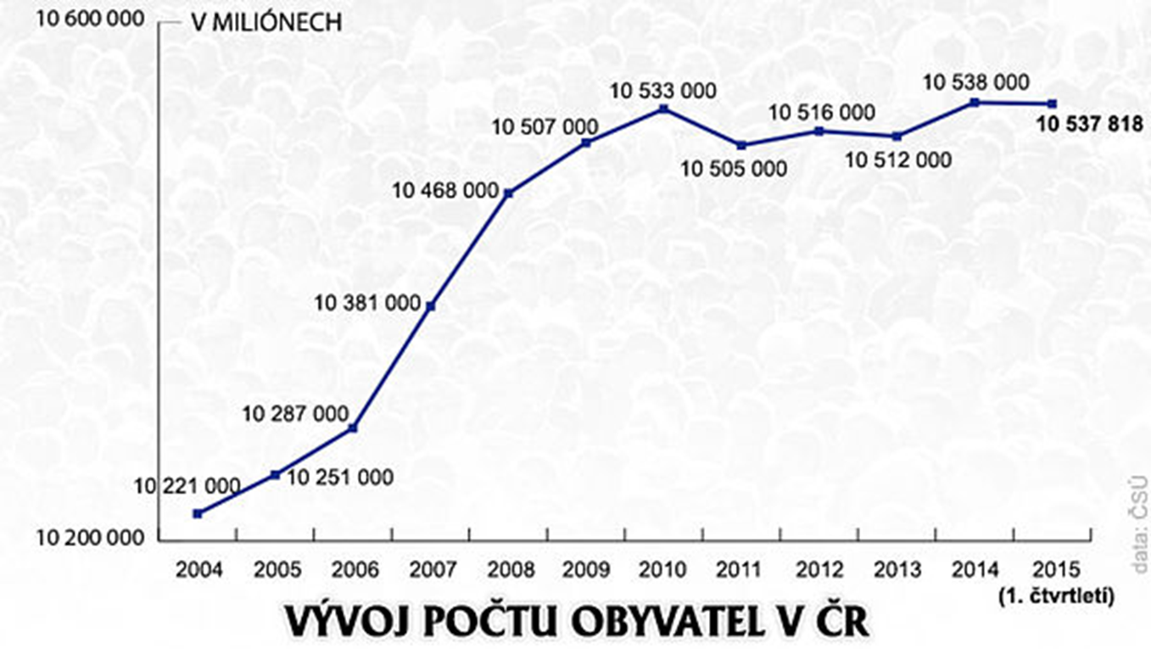

Slide 4
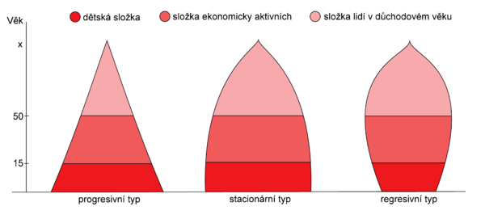
VĚKOVÉ PYRAMIDY

Slide 5
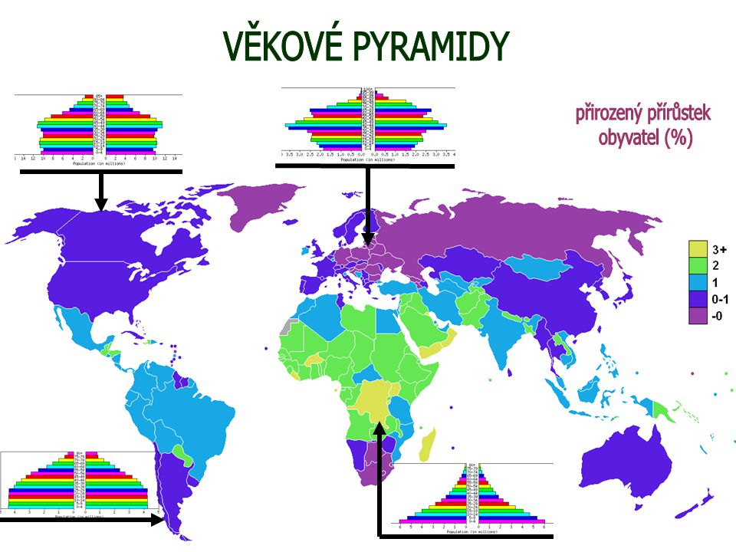

Slide 6
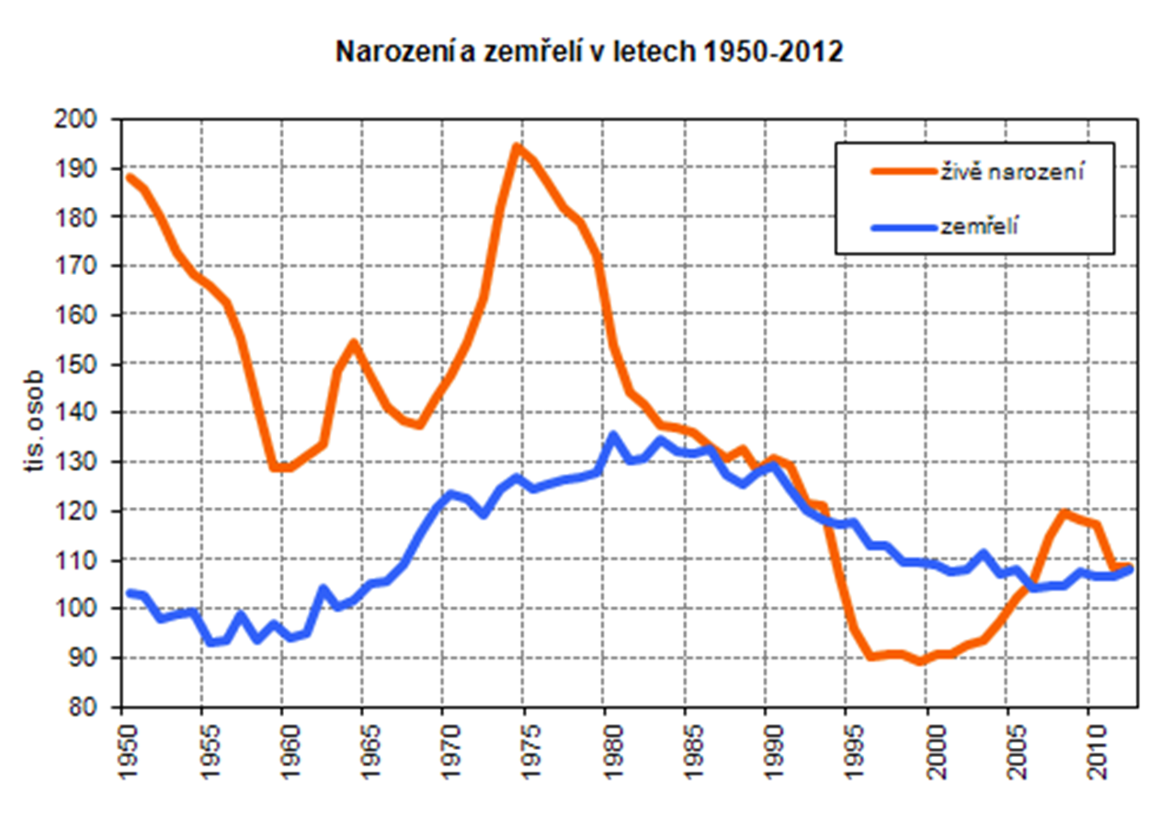
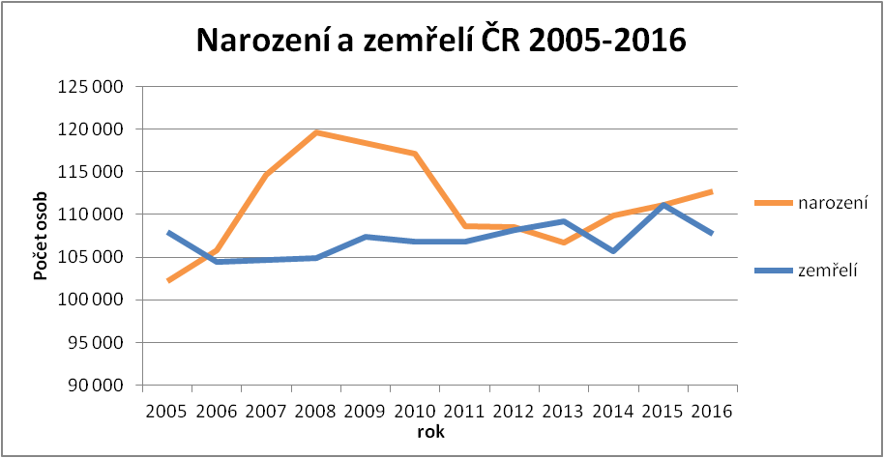
Přirozený přírůstek =
počet narozených – počet zemřelých

Slide 7
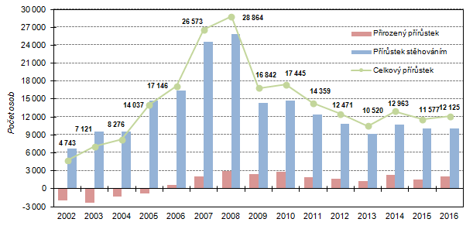
Mobilita obyvatel?
Migrace? Migrační přírůstek?

Slide 8
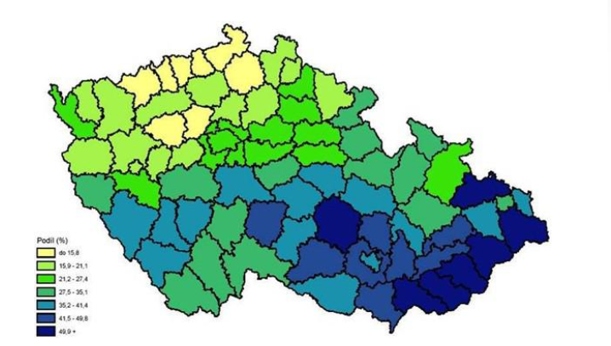
Podíl věřících v ČR

Slide 9
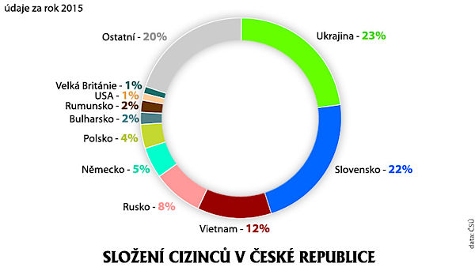
Národnostní složení ČR

Slide 10
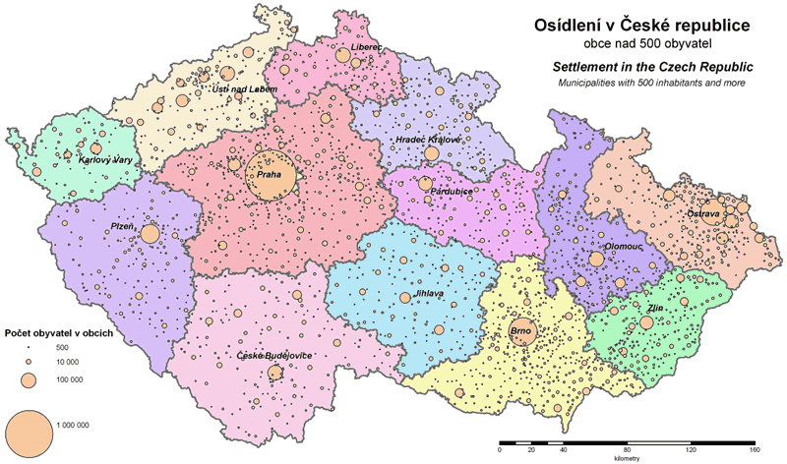
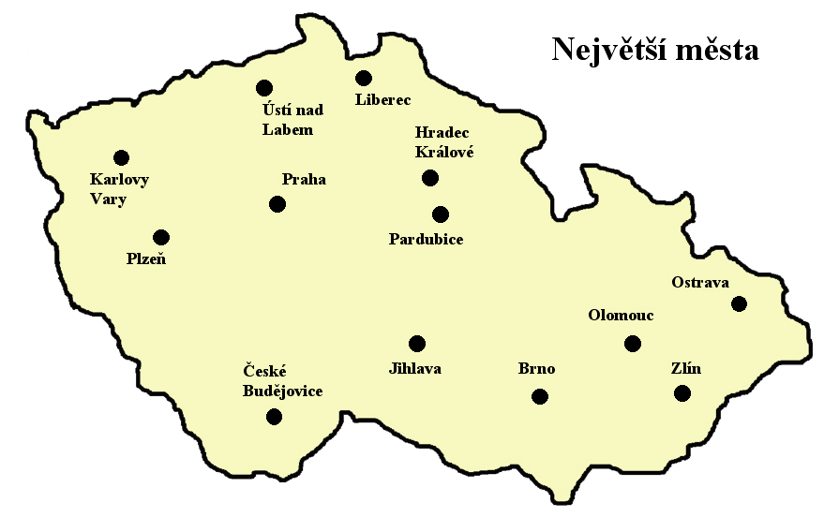
Města ČR

Slide 11
Děkuji za pozornost! ☺

